Slide 1

PROJET PLDAC Détection de revues spams
GIANG Cécile
LENOIR Romain

Slide 2
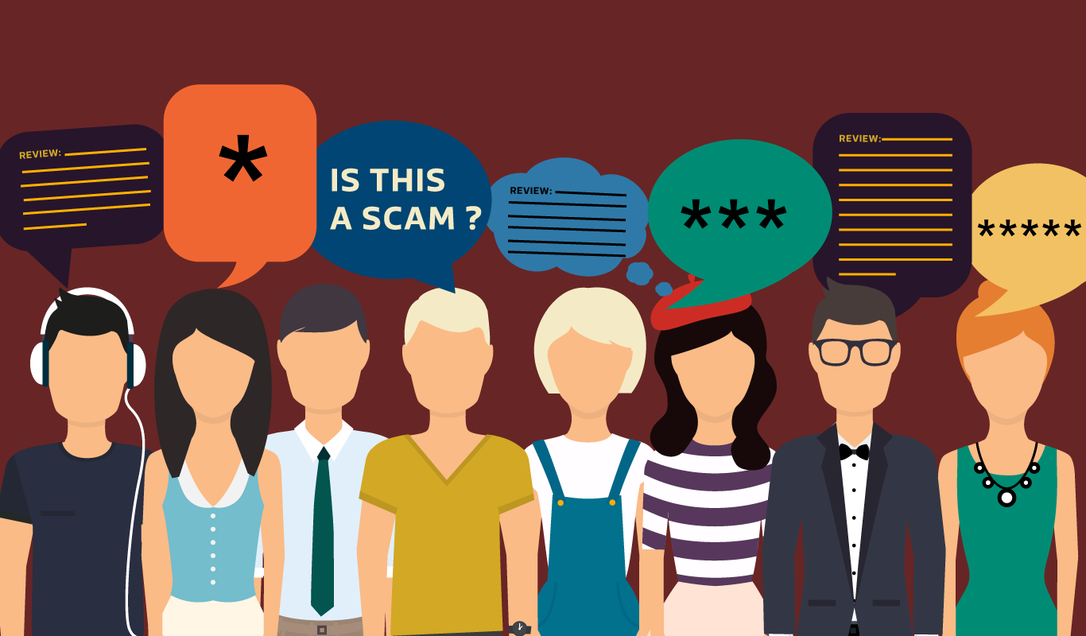
INtroduction
Quels sont les enjeux liés à la détection de revues spams ?
• Difficultés du problème
• Objectifs du projet

Slide 3
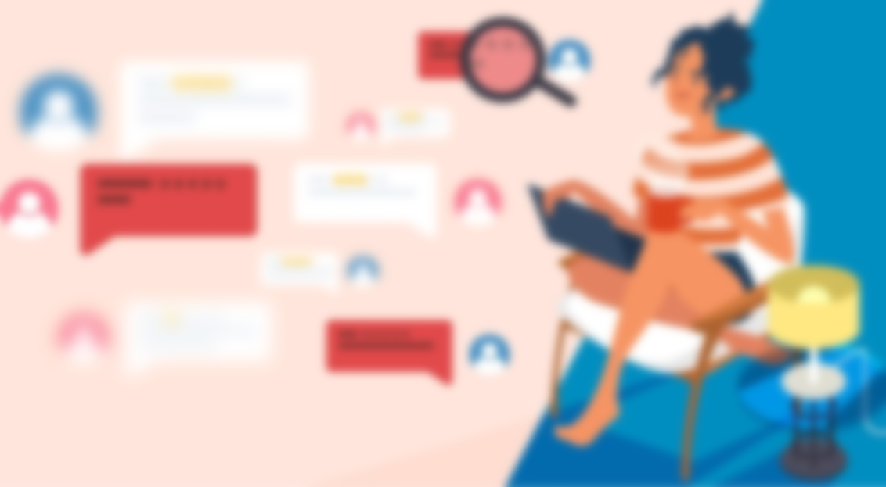
I/ Présentation des données …
… ET PREMIERS TRAITEMENTS

Slide 4
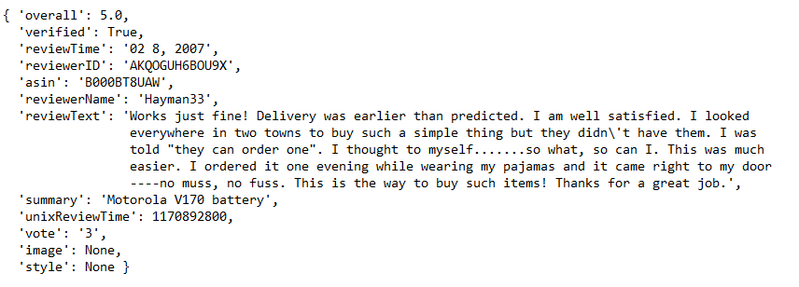
Base de données non labellisée
• Champs de données vides
• Doublons non-spams
Exemple de revue Amazon

Slide 5
II/ PREMIères heuristiques…
… POUR LA DÉTECTION DE SPAMS

Slide 6
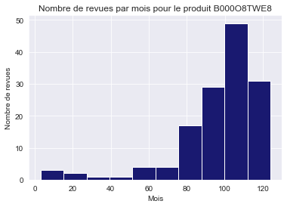
Détection de burst de revues
Une arrivée massive de revues est un burst spam… ou pas ?
Histogramme du nombre de revues par mois pour un amplificateur GSM

Slide 7
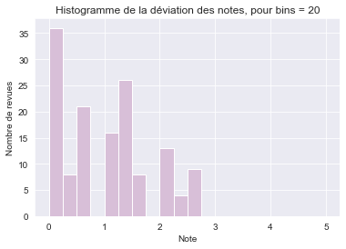
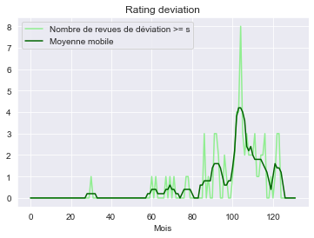
Déviation de notation
Histogramme sur la déviation des notes
Nombre de revues déviantes par mois
Une note déviante est une note spam… ou pas ?

Slide 8
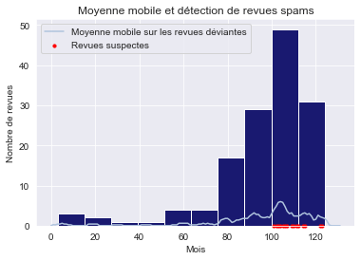
Déviation dans un burst
… et doublons spams !
Notes déviantes dans un burst temporel

Slide 9
III/ Graphe de défiance …
… PAR ALGORITHME PAGERANK

Slide 10
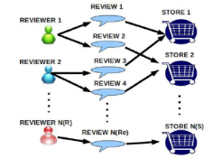
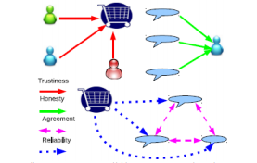
INTUITION DE L’ALGORITHME
Algorithme PageRank
• Confiance utilisateur • Honnêteté revue • Fiabilité produit

Slide 11
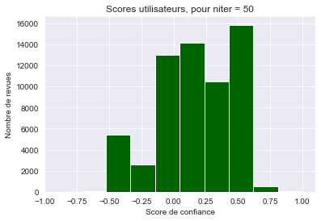
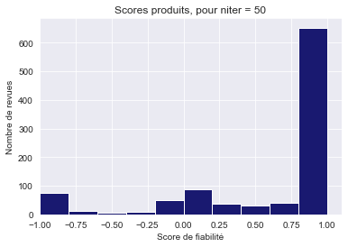
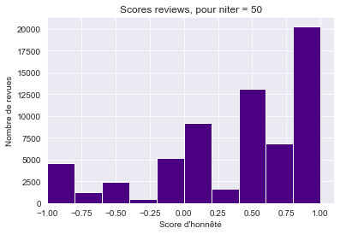
Scores de Défiance
Confiance utilisateur
Fiabilité produit
Honnêteté revue

Slide 12
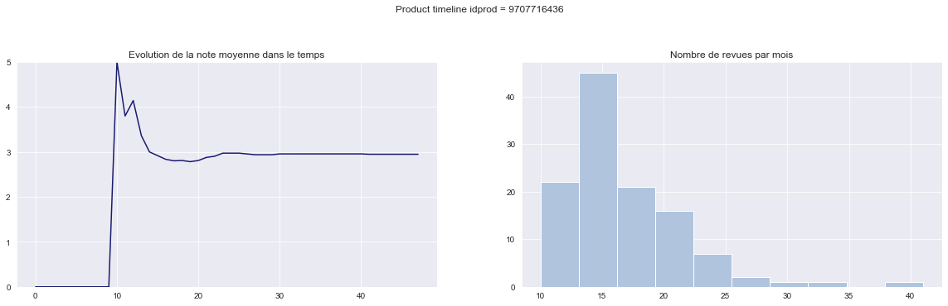
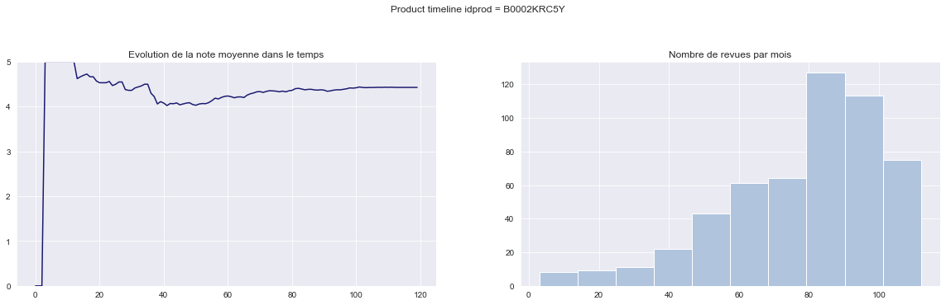
Exemples de produits fiables et attaqués

Slide 13
IV/ Traitement du langage…
… SVM SUR LES PERIODES DE BURSTS

Slide 14
pipeline
Pipeline proposée:
• Détecter une période de burst
• Seuillage pour retrouver les revues similaires
• Seuillage pour retrouver les groupes de revues similaires
• SVM pour retrouver les bi-grammes discriminants de chaque classe

Slide 15
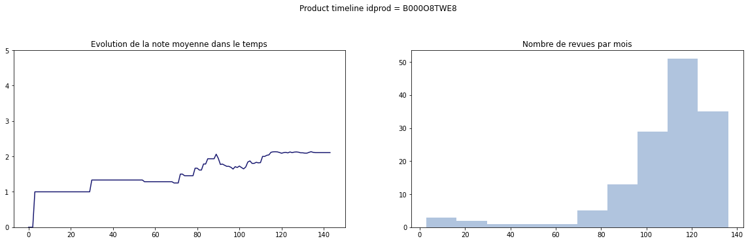
EXEMPLE SUR UN PRODUIT ATTAQUé
Evolution du nombre de revues et de la note moyenne par mois pour un produit attaqué

Slide 16
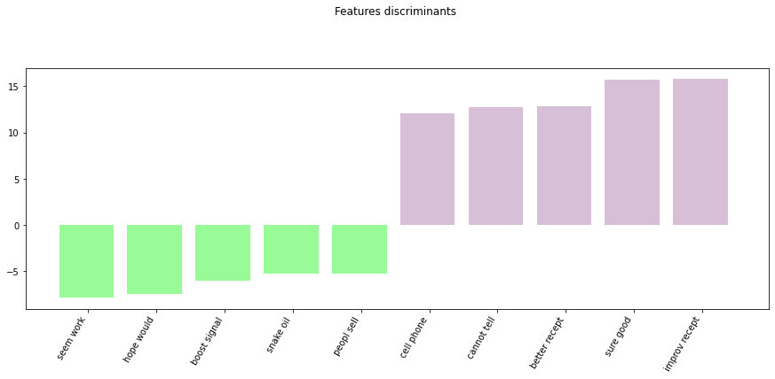
EXEMPLE SUR UN PRODUIT ATTAQUé
Bigrammes discriminants en période de burst

Slide 17
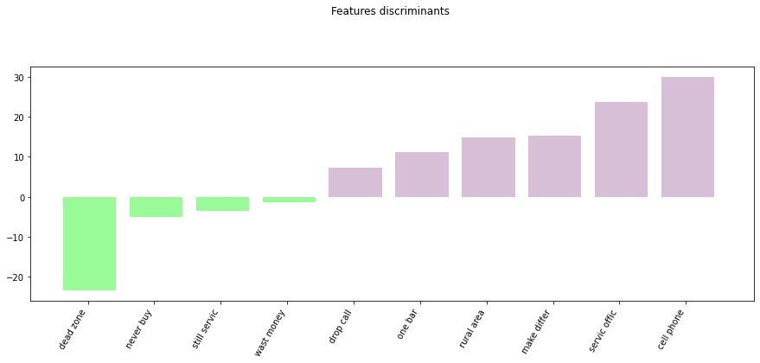
EXEMPLE SUR UN PRODUIT ATTAQUé
Bigrammes discriminants en période hors-burst

Slide 18
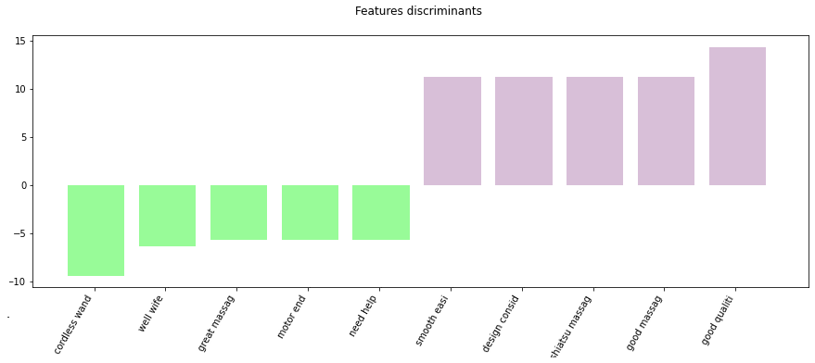
EXEMPLE SUR UN PRODUIT Fiable
Bigrammes discriminants en période de burst

Slide 19
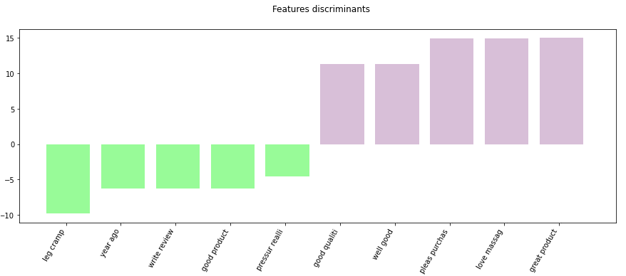
EXEMPLE SUR UN PRODUIT fiable
Bigrammes discriminants en période hors-burst

Slide 20
IV/ Conclusion générale

Slide 21

POUR CONCLURE
Ce qu’on a fait:
• Heuristiques de bursts et déviation
• Attribution de scores de défiance par diffusion de graphe
• Evaluation et amélioration de notre système avec la détection des bigrammes discriminants sur les périodes de burst
Ce qu’on aurait aimé faire…
https://github.com/Readix1/PLDAC/tree/master

